Slide 1
拓扑排序动画演示
蚊子的个人博客
提示：1.请使用幻灯片播放
2.请结合代码观看动画演示，代码在文末。
制作：蚊子 时间：2019-10-6 仅供学习交流

Slide 2
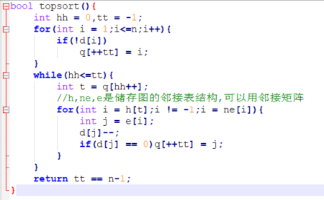
1
2
T=8
T=5
T=7
T=6
T=2
T=4
T=1
T=3
3
5
6
i=-1
i=4
i=-1
i=9
i=3
i=-1
i=1
i=7
i=-1
i=5
i=2
i=0
i=-1
i=6
i=8
i=-1
4
j=7
j=6
j=3
j=5
j=2
j=8
j=4
j=6
j=5
j=7
8
7
h
1
2
3
4
5
6
7
8
9
-1
2
3
4
8
7
-1
-1
9
-1
e
2
5
3
6
4
5
6
8
7
7
ne
d[ ]储存的是每个节点的入度
tt
tt
tt
tt
tt
tt
tt
tt
tt
完成
5
-1
-1
0
1
-1
-1
-1
-1
6
1
2
3
4
5
6
7
8
0
0
0
1
1
1
3
2
4
5
8
6
7
0
1
1
1
1
0
2
2
2
1
0
0
0
hh
hh
hh
hh
hh
hh
hh
hh
hh
q[ ]队列储存每一个入读为0的节点

